Slide 1
Menadžment informacioni sistemi (MIS)
Prof. dr Mirjana Misita

Slide 2

3. Informacioni sistemi u menadžmentu
Informacioni sistemi mogu se klasifikovati na različite načine. Prema stepenu automatizacije razlikuju se:
• neautomatizovani informacioni sistemi;
• upravljački informacioni sistemi, koji podržavaju donošenje rutinskih odluka, uglavnom na nivou operativnog upravljanja;
• sistemi za podršku odlučivanju, koji podržavaju donošenje složenih i teških odluka;
• ekspertni sistemi, koji rešavaju probleme vrhunskih eksperata;
• hibridni sistemi i veštačka inteligencija.

Slide 3
3.2. Neautomatizovani informacioni sistemi
U neautomatizovanim informacionim sistemima primenjuje se ručna ili mehanografska obrada podataka. Osim ručnih i stonih kalkulatora koriste se mehanografska sredstva za izvršavanje specifičnih poslova, kao što su: knjiženje, fakturisanje, izdavanje naloga i sl.
Obrada podataka vezana je za izvršavanje osnovnih funkcija organizacije.
Nosioci podataka su dokumenti. Na njima su podaci upisani tako da se mogu čuvati i prenositi. Informaciona baza je skladište dokumenata koji se u njoj čuvaju. To mogu biti kartoteke, biblioteke, skupovi zapisnika, službenih listova itd.
Na osnovu ulaznih podataka u toku izvršavanja radnog procesa dopunjava se, odnosno ažurira informaciona baza koja može poslužiti pri donošenju operativnih odluka.
Obrada nije jedinstvena i ponekad se ne obavlja uvek na isti način, podaci nisu formatizovani i strogo strukturirani, a zadaci koji se rešavaju često nisu do kraja definisani.
U neautomatizovanim informacionim sistemima obično dolazi do dupliranja rada na obradi podataka, naročito pri izradi pojedinačnih izveštaja, kada je potrebno obrađivati velike količine podataka.

Slide 4
3.3. Proizvodna dokumentacija
Proizvodna dokumentacija predstavlja nosioce informacija u jednom poslovnom sistemu. Proizvodnu dokumentaciju čine po sadržaju tačno definisana dokumenta, a u okviru jednog preduzeća propisani su i tokovi kretanja proizvodne dokumentacije. Proizvodnu dokumentaciju čine:
• narudžbenica;
• radni nalog;
• sastavnica;
• radionički crtež;
• operaciona (tehnološka) lista;
• instrukciona lista;
• radna lista;
• trebovanje materijala;
• povratnica, propratnica i predajnica.

Slide 5
3.4. Upravljački informacioni sistemi
Svi informacioni sistemi izvršavaju osnovne funkcije vezane za prikupljanje, čuvanje, obradu i distribuciju podataka. Sistemi AOP-a (automatske obrade podataka) su orijentisani prema podacima i obradi podataka i često samo doprinose ubrzanju dinamičkih procesa.
Kod upravljačkih informacionih sistema težište je na informacijama i njihovom korišćenju za donošenje odluka. Oni pomažu rukovodiocima i menadžerima da donose bolje odluke pri rešavanju raznih zadataka, naročito kada se poznaju činjenice od kojih odluke najviše zavise.
Za razliku od sistema AOP-a, koji se sastoje od posebnih rezervisanih aplikacija, upravljački informacioni sistemi obuhvataju međusobno povezane podsisteme koji čine jedinstvenu celinu.
Podsistemi predstavljaju prvi nivo dekompozicije informacionih sistema. Vezani su za vitalne funkcije realnog sistema i predstavljaju logički i tehnološki zaokružene celine, koje se mogu pri projektovanju i kasnije u radu odvojeno tretirati.

Slide 6
3.5. Projektovanje informacionog sistema
Projektovanje informacionog sistema svodi se na nalaženje odgovarajućeg modela realnog sistema. Realni sistem se ne opisuje u potpunosti modelom podataka, jer model podataka prikazuje stanje u jednom trenutku i kako se ono može menjati.
Potrebno je opisati i procese koji menjaju stanje sistema i formiraju izlaze iz sistema na osnovu poznatih ulaza. Procesi su međusobno povezani tokovima podataka, koji predstavljaju ulaze u pojedine podsisteme i module, odnosno odgovarajuće izlaze iz podsistema i modula.
Pri izvršavanju procesa vrši se transformacija ulaznih podataka u izlazne, koji predstavljaju rezultat izvršene obrade. Procesi se opisuju modelom procesa. Opisivanjem procesa opisuje se funkcionisanje realnog sistema.
Cilj je da se uoče i opišu vitalne funkcije realnog sistema, jer svaka funkcija obuhvata jedan ili više povezanih procesa.
Neophodno je uočiti da se informacioni sistem, kada se razvija za bilo kakav organizacioni sistem, vezuje za funkcije, a ne za organizaciju, jer su funkcije postojanije, a organizacija je podložna češćim promenama. Ovako se postiže to da se realizovani informacioni sistem što manje menja.

Slide 7
Metode za projektovanje modela procesa
Za projektovanje modela procesa danas se koristi nekoliko metoda. Najčešće se koriste:
• SSA – metoda strukturne sistemske analize;
• BSP (Business System Planning) – metoda planiranja poslovnog sistema;
• SDM (Systems Design Method) – metoda sistemskog projektovanja.

Slide 8
3.6. SSA metodologija i dijagram toka podataka
Svaki proces obrade inicira se nekim ulaznim tokom podataka, a obrada se specificira logički jasno i jednoznačno tako da se dobijaju jednoznačno definisani rezultati. Pri obradi koriste se podaci iz baze podataka i ulazni podaci. Kada se koristi SSA metoda, model procesa najpogodnije se prikazuje dijagramom toka podataka (DTP). Dijagramima toka podataka prikazuju se:
• funkcije (procesi);
• tokovi podataka;
• izvori i odredišta podataka;
• skladišta podataka.

Slide 9
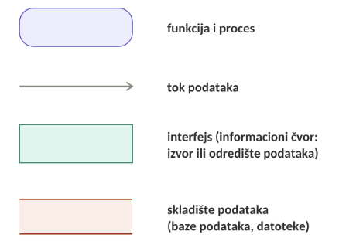
Oznake u DTP
Slika 3.1. Oznake u DTP

Slide 10
Dijagram toka podataka
Dijagramom toka podataka prikazuju se tokovi podataka između procesa obrade, izvorišta i odredišta, kao i internih skladišta podataka. Njihovo povezivanje treba da bude dovoljno detaljno i dovoljno jasno.
Osnovni problem u opisivanju informacionih sistema je njihova složenost. Ako bi se složeni sistem detaljno opisivao jednim dijagramom, dobio bi se vrlo složen i nejasan DTP. Zato se primenjuje hijerarhijski opis DTP, koji se dobija dekompozicijom složenog sistema na više nivoa.
Najviši nivo opisa je dijagram konteksta.
Dijagram konteksta je najopštiji, pregledni dijagram kojim se ograničava nivo posmatranja, odnosno određuju granice funkcija ili procesa. Ponekad se na tom nivou ceo informacioni sistem tretira kao jedna funkcija.
Sledeći niži nivo dobija se dekomponovanjem dijagrama konteksta. Dekompozicija se vrši tako što se jedan proces prikazan na dijagramu višeg nivoa predstavlja novim DTP na nižem nivou. Na nižim nivoima se mogu javiti nova skladišta podataka koja nisu bila prikazana na višem nivou.
Pri tome se mora voditi računa da se održi bilans ulaznih i izlaznih tokova podataka.

Slide 11
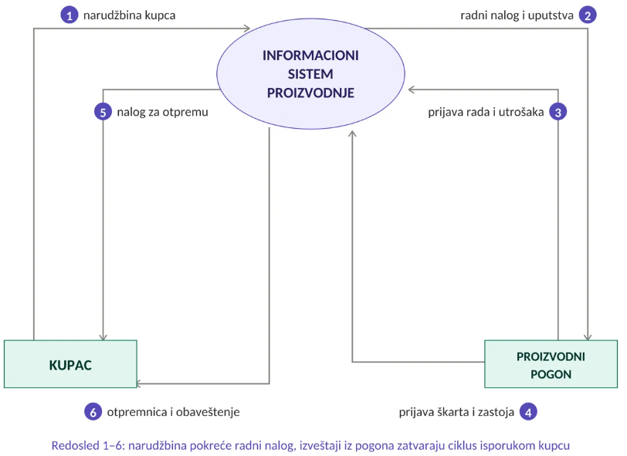
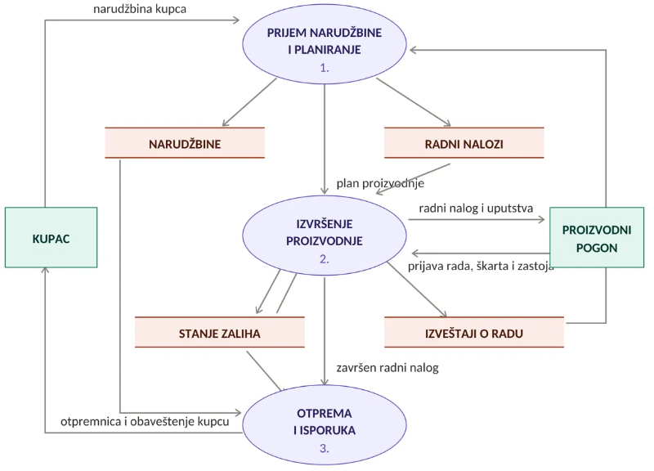
Primeri DTP
Slika 3.2. Primer dijagrama konteksta
Slika 3.3. Primer dijagrama prvog nivoa

Slide 12
Dekompozicija DTP i uloga modela podataka
Dekompozicija se nastavlja dok se ne dobiju relativno proste funkcije koje dalje ne treba razlagati, jer su u potpunosti jasne i njihovu logiku je lako opisati nekim prikladnim sredstvom. Na taj način složeni sistem se opisuje pomoću više dijagrama od kojih je svaki dovoljno jednostavan, pregledan i informativan.
Model podataka i model procesa projektuju se nezavisno ili izrada modela podataka prethodi modelu procesa. Nezavisno projektovanje je moguće jer se pri projektovanju modela podataka ne uzimaju u obzir procesi koji će obrađivati bazu podataka.
Podaci su pretežno zajednički za ceo poslovni sistem, a funkcije su više lokalne, pa model podataka doprinosi integraciji informacionog sistema.
Prvenstveni zadatak upravljačkih informacionih sistema jeste da daju izveštaje sa kvalitetnim i blagovremenim informacijama za donošenje odluka. Oni pomažu pri rešavanju strukturiranih problema odlučivanja.
To su problemi za koje se može unapred tačno utvrditi konačno rešenje, koji su podaci potrebni da se ono dobije, kao i algoritam njegovog rešavanja.
Upravljački informacioni sistemi su funkcionalno strukturirani i zadovoljavaju potrebe rukovodilaca na srednjim nivoima odlučivanja, koji se pretežno bave operativnim upravljanjem pri izvršavanju pojedinih funkcija.

Slide 13
4. Sistemi za podršku odlučivanju (DSS)
Smatra se da je koncept sistema za podršku odlučivanju nastao kao rezultat teorijskih istraživanja organizacionog donošenja odluka tokom ranih ’60-tih godina i kao rezultat rada sa kompjuterskim sistemima sredinom ’60-tih godina prošlog veka (Power, 1999).
Primena prvih sistema za podršku odlučivanju ogledala se u pronalaženju načina da kompjuteri i primenjeni analitički modeli pomognu menadžerima u donošenju ključnih odluka.
Tokom vremena sistemi za podršku odlučivanju pokazali su se kao nezamenljiv alat u procesima donošenja odluka o problemima poslovnih sistema.

Slide 14
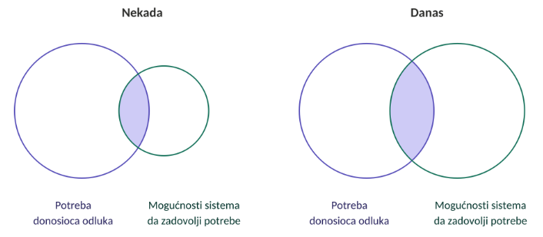
Evolucija korisnikovih potreba i sposobnosti SPO
Slika 3.4. Evolucija korisnikovih potreba i sposobnosti SPO (Sauter, 1997)

Slide 15
4.1. Definicije sistema za podršku odlučivanju
• „Sistemi za podršku odlučivanju su interaktivni računarski sistemi sa namerom da pomognu menadžerima ili donosiocima odluka da identifikuju, strukturiraju i/ili reše polustrukturirane i nestrukturirane probleme i da naprave izbor među alternativama” (Power, 2000).
• „SPO su interaktivni, fleksibilni i adaptivni računarski informacioni sistemi specijalno razvijeni za podršku u rešavanju nestrukturiranih menadžment problema u cilju poboljšanja procesa odlučivanja” (Turban i ostali, 2003).
• „SPO su prošireni sistemi sposobni da podrže ad hoc analize podataka i modeliranje, okrenuti ka planiranju budućnosti korišćenjem neregularnih vremenskih intervala” (Moore, Chang, 1980).

Slide 16
Značaj sistema za podršku odlučivanju
Dakle, sistemi za podršku odlučivanju imaju zadatak da pružaju pomoć pri donošenju odluka, ali sa naglaskom na rešavanju nestrukturiranih ili slabo strukturiranih problema.
Oni pružaju pomoć na svim nivoima odlučivanja, ali su od posebnog značaja za više nivoe.
Za razliku od upravljačkih informacionih sistema, koji pretežno olakšavaju horizontalni protok informacija, sistemi za podršku odlučivanju podržavaju vertikalne informacione tokove i tako potpomažu integraciju informacija koje se koriste na različitim organizacionim i upravljačkim nivoima.
Oni olakšavaju sintezu informacija iz pojedinih podsistema za strateško odlučivanje i doprinose automatizaciji strateškog planiranja i predviđanja.

Slide 17
4.2. Struktura sistema za podršku odlučivanju
Osnovne komponente sistema za podršku odlučivanju su: baza modela, baza podataka, generator sistema za podršku odlučivanju i korisnik.
Ova struktura opisuje sisteme za podršku odlučivanju u onom obliku u kome su egzistirali od ranih 70-tih do 90-tih godina prošlog veka.
Međutim, danas, sa sve kompleksnijim uslovima privređivanja, kao i sa razvojem kompjuterske tehnologije, došlo je do određenog pomaka i u razvoju sistema za podršku odlučivanju. Razlike je moguće uočiti poređenjem njihovih struktura.

Slide 18
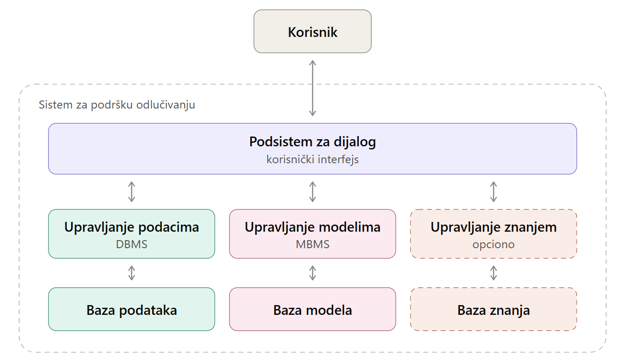
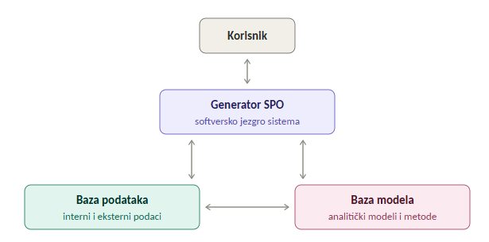
Struktura SPO: raniji i noviji prikaz
Slika 3.5. Osnovne komponente SPO (Jauković, 1992)
Slika 3.6. Novija struktura SPO

Slide 19
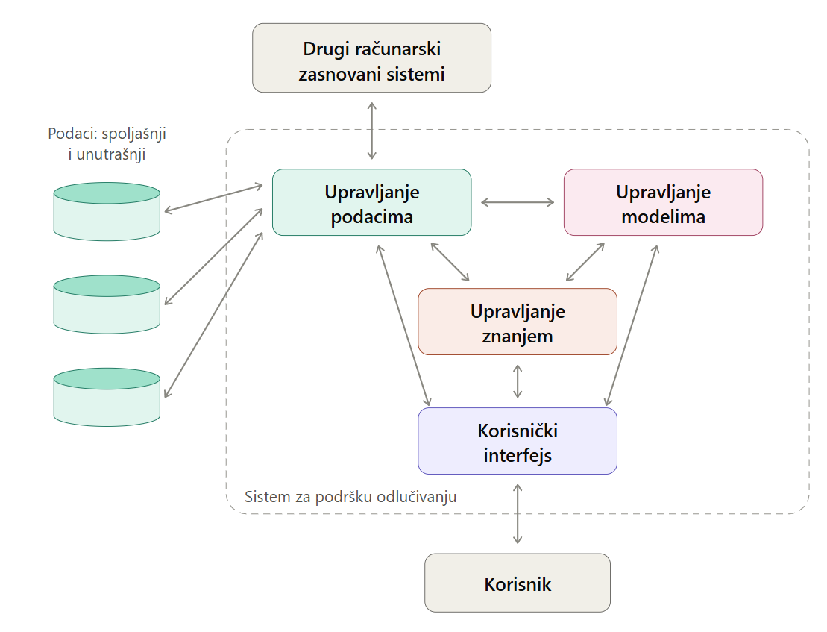
Struktura SPO prema Turbanu
Komponente sistema za podršku odlučivanju su: podsistem za upravljanje podacima, podsistem za upravljanje modelima, podsistem za upravljanje znanjima, podsistem – korisnički interfejs i korisnik.
Slika 3.7. Struktura SPO (Turban i ostali, 2003)

Slide 20
4.2.1. Podsistem za upravljanje podacima
Ovaj podsistem sastoji se iz sledećih elemenata: baze podataka sistema za podršku odlučivanju, sistema za upravljanje podacima, direktorijuma sa podacima i upita.
Baza podataka predstavlja kolekciju međusobno povezanih podataka organizovanih prema potrebama i strukturi organizacije, a mogu da se koriste od strane jednog ili više korisnika za jednu ili više aplikacija.
Veći sistemi za podršku odlučivanju poseduju bazu podataka u okviru tzv. „data warehouse” (skladišta podataka). Jedan SPO može koristiti više baza podataka u zavisnosti od mesta skladištenja potrebnih informacija.
Razlikujemo podatke koji potiču iz spoljašnjih ili unutrašnjih izvora. Pod unutrašnjim izvorima smatraju se baze podataka unutar organizacije, dok podaci iz spoljašnjih izvora mogu biti npr. podaci iz industrijske grane, sa tržišta, državni propisi itd. Internet predstavlja takođe izvor spoljašnjih informacija.

Slide 21
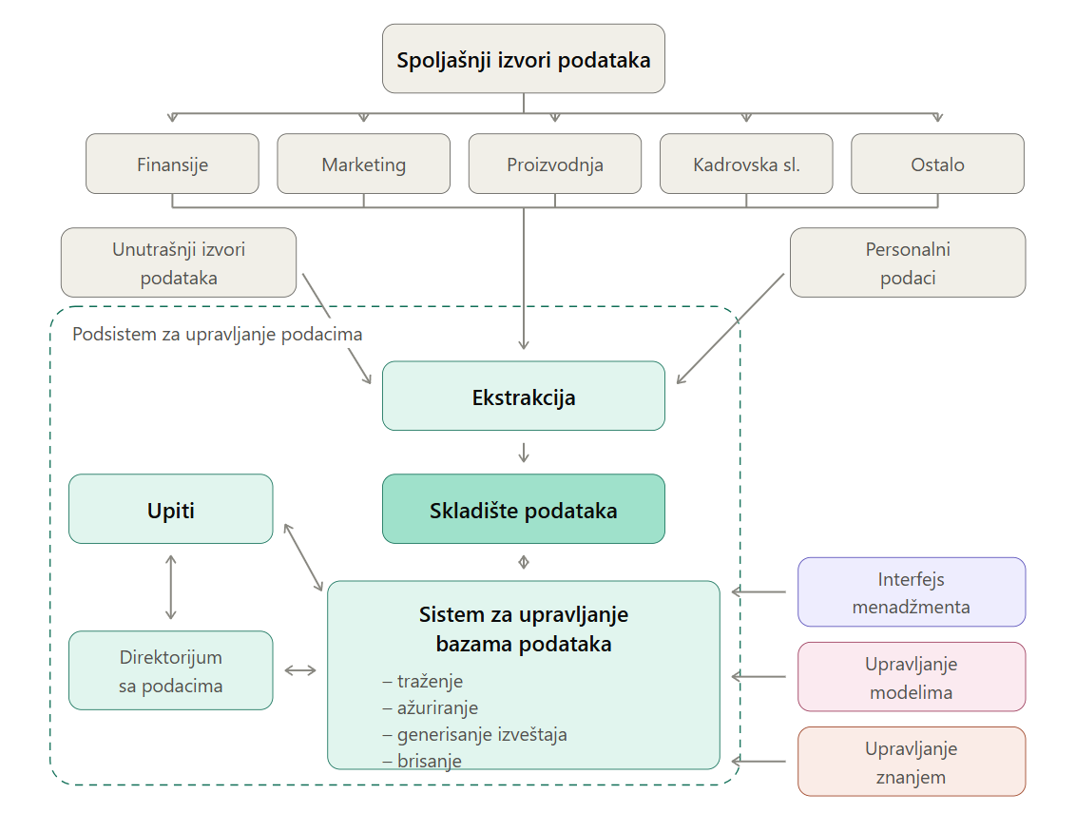
Podsistem za upravljanje podacima
Slika 3.8. Podsistem za upravljanje podacima (Turban, Aronson, 1998)

Slide 22
Ekstrakcija, DBMS i rečnik podataka
Proces kreiranja baze podataka ili skladišta podataka preko spoljašnjih izvora naziva se ekstrakcija. Pod ekstrakcijom podataka podrazumeva se unošenje, importovanje, sumarizacija, filtracija i kondenzacija podataka.
Sistem za upravljanje bazom podataka (Data Base Management System – DBMS) omogućava nam upravljanje procesom ekstrakcije podataka. Bečejski-Vujaklija (1992) preciznije definiše i navodi da se u ovom procesu podaci ne ekstrahuju prosto, već trpe formalne i suštinske promene pre smeštanja u bazu podataka, tako da je za ovaj proces pogodnije koristiti termin preslikavanje.
Sistem za upravljanje bazom podataka prvenstveno služi za kreiranje, pristupanje i ažuriranje baze podataka. Poseduje sposobnosti da ekstrahuje podatke, ažurira zapise u bazi podataka, povezuje podatke iz različitih izvora, izdvaja neophodne podatke za formiranje upita ili izveštaja, obezbeđuje sigurnost podataka, izvodi kompleksne zadatke manipulacije podataka, prati podatke koji se koriste od strane SPO i upravlja podacima preko rečnika podataka (Turban, Aronson, 1998).
Rečnik podataka predstavlja katalog sa svim podacima u bazi podataka; glavni smisao postojanja ove komponente je da odgovori na pitanja o dostupnosti određenom podatku, njegovom izvoru i njegovom tačnom značenju.

Slide 23
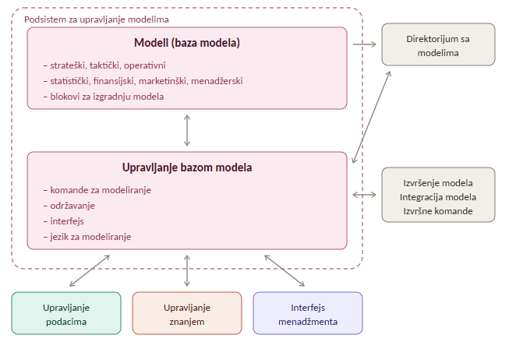
4.2.2. Podsistem za upravljanje modelima
Podsistem za upravljanje modelima sastoji se iz sledećih elemenata: baze modela, sistema za upravljanje bazom modela, jezika za modeliranje, direktorijuma modela i komandnog procesora.
Slika 3.9. Podsistem za upravljanje modelima (Turban, Aronson, 1998)

Slide 24
4.2.3. Podsistem za upravljanje znanjem
Sistemi za podršku odlučivanju koji poseduju podsistem za upravljanje znanjem nazivaju se inteligentni sistemi za podršku odlučivanju (Intelligent Decision Support Systems – IDSS), sistemi zasnovani na znanju (Knowledge-based DSS) ili jednostavno kombinacija SPO/ES.
Glavna karakteristika koja izdvaja ovaj podsistem od ostalih je postojanje baze znanja, što omogućava pružanje korisniku ekspertize o postavljenom problemu.
Baza znanja je predstavljala sinonim za ekspertne sisteme; međutim, razvitkom sistema za podršku odlučivanju pojavila se grupa tzv. naprednih sistema za podršku odlučivanju koji su objedinili pozitivne karakteristike postojećih informacionih sistema menadžmenta.

Slide 25
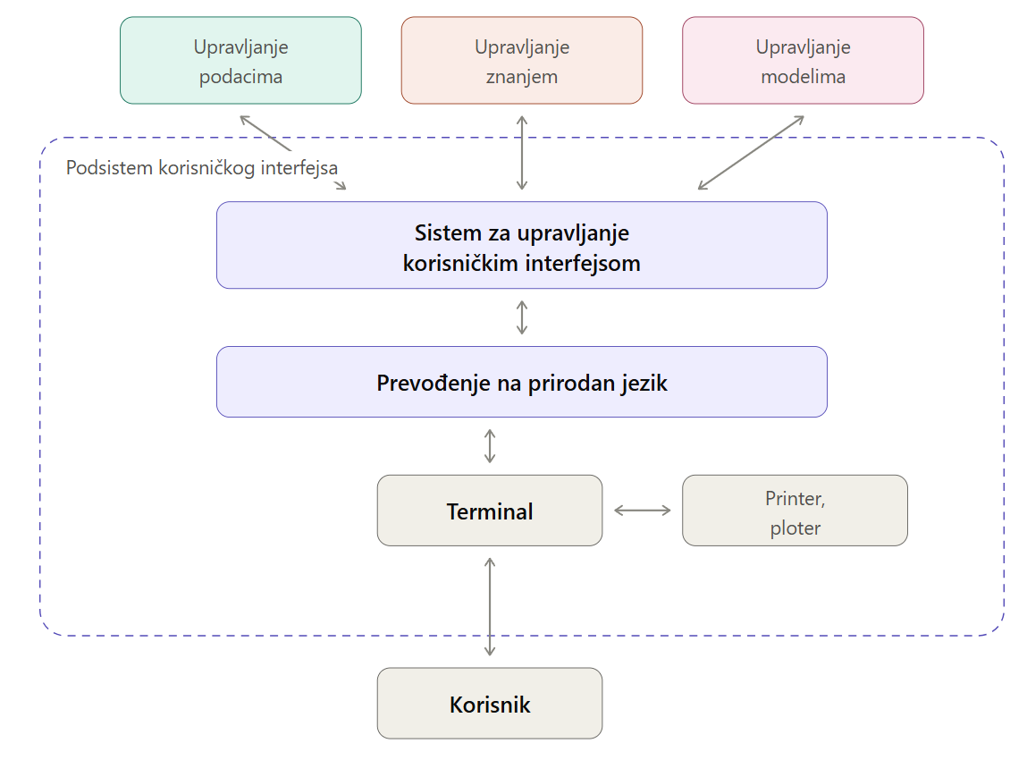
4.2.4. Podsistem – korisnički interfejs
Podsistem – korisnički interfejs sastoji se iz sledećih komponenata: sistem za upravljanje korisničkim interfejsom, jedinice za prevođenje na prirodan jezik, terminala, printera, plotera i sl.
On pokriva sve aspekte komunikacije između korisnika i sistema za podršku menadžmentu. Dakle, ne odnosi se samo na hardver i softver, već i na faktore koji se tiču lakoće korišćenja sistema, pristupačnosti sistema i faktore vezane za čovek–mašina interakciju.
Slika 3.10. Struktura podsistema – korisnički interfejs (Turban, Aronson, 1998)

Slide 26
Mogućnosti savremenog korisničkog interfejsa
Od kvaliteta korisničkog interfejsa zavisi mogućnost upotrebe i prihvatljivost sistema od strane korisnika. Novi sistemi za podršku odlučivanju poseduju takav korisnički interfejs koji im omogućava:
• prilagođavanje korisniku različitih dodatnih/ulaznih uređaja;
• predstavljanje podataka u različitim formatima ili na različitim izlaznim uređajima;
• interakciju sa bazom podataka i sa bazom modela;
• kolor grafiku i trodimenzionalnu grafiku;
• izvršavanje više funkcija istovremeno kroz više prozora;
• učenje kroz primere;
• fleksibilnost i adaptivnost sistema za podršku menadžmentu prema različitim problemima i tehnologijama.

Slide 27
4.3. Klasifikacija sistema za podršku odlučivanju
Power (1998) smatra da osnovnu podelu SPO treba izvršiti prema nameni na:
• SPO namenjene za preduzeća (Enterprise-wide DSS), koji su povezani sa velikim bazama podataka i skladištima podataka i opslužuju više menadžera;
• SPO namenjene za rad jednog korisnika (Desk-top DSS), koji radi samostalno na jednom PC kompjuteru.

Slide 28
Grupe SPO prema Holsapple i Whinston (1996)
Holsapple i Whinston (1996) smatraju da postoji šest različitih grupa SPO:
• Tekst orijentisani SPO (Text-oriented DSS) – informacije se uglavnom javljaju u tekstualnom obliku i najčešće podržavaju rad preko Interneta;
• SPO orijentisani na baze podataka (Database-oriented DSS) – baza podataka igra glavnu ulogu u strukturi sistema;
• SPO orijentisani na tabelarni rad (Spreadsheet-oriented DSS) – korisnik kreira modele direktno u programima za analizu, kao što su Microsoft Excel i Lotus 1-2-3;
• SPO orijentisani na rešavanje (Solver-oriented DSS) – postoje algoritam ili procedura za rešavanje određene vrste problema;
• SPO orijentisani na pravila (Rule-oriented DSS) – primenjuju se kod SPO koji imaju bazu znanja;
• Složeni SPO (Compound DSS) – hibridni sistemi koji kombinuju dva ili više osnovnih tipova SPO.

Slide 29
4.4. Prednosti sistema za podršku odlučivanju
Prednosti primene SPO u poslovnim preduzećima, na osnovu rezultata istraživanja Udo i Guimaraesa iz 1994. godine, su: postizanje većeg kvaliteta odluke, poboljšanje komunikacije, smanjenje troškova, povećana produktivnost, ušteda vremena, poboljšano zadovoljstvo potrošača i zaposlenih.
Ovo istraživanje potvrdilo je i to da su u visokoj korelaciji sa prednostima SPO sledeći faktori: stepen konkurentnosti, industrija, veličina kompanije i lako korišćenje SPO.
Holsapple i Whinston (1996) izdvajaju sledeće osobine sistema za podršku odlučivanju kao njihove prednosti:
• prednosti SPO zavise od prirode donosioca odluka i situacije po pitanju odluka;
• SPO povećava urođene sposobnosti rukovođenja donosioca odluka;
• SPO može da reši probleme koji bi donosiocu odluka oduzeli mnogo više vremena ili koje on ne bi ni pokušao da rešava;
• SPO se približava rešenju problema brže i pouzdanije od donosioca odluka;
• čak i kada SPO ne može da reši problem, može da stimuliše donosioca odluka da dublje razmišlja o datom problemu;
• izgradnja SPO može ukazati na nove načine razmišljanja u oblasti odlučivanja;
• SPO može da obezbedi dokaze o opravdanosti stava donosioca odluka;
• u cilju unapređenja produktivnosti, SPO može pružiti značajne konkurentske prednosti.

Slide 30
Ograničenja sistema za podršku odlučivanju
Isti autori kao ograničenja sistema za podršku odlučivanju navode:
• neke urođene ljudske veštine i talenti ne mogu se ugraditi u današnje SPO;
• SPO je ograničen na znanje koje poseduje; ograničene su sposobnosti SPO da stekne nova znanja;
• SPO je ograničen vrstama obrade znanja koju njegov softver može da izvrši;
• mogućnosti SPO su ograničene mogućnostima kompjutera, hardvera i operativnog sistema koji se koriste;
• jezik kojim korisnici treba da saopšte zahteve i način prezentacije ograničavaju broj korisnika;
• SPO mogu biti napravljeni za prilično usku i specifičnu oblast primene, pa se može zahtevati više SPO u rešavanju različitih zadataka.

Slide 31
4.5. Princip rada i implementacija SPO
Barrett i Castore (1989) dali su prikaz strukture sistema za podršku odlučivanju i pri tom opisali princip rada korisnika sa SPO-om.
Proces započinje korisnikovom dilemom. Korisnik potom definiše problem, u čemu mu SPO može pružiti pomoć kroz snimanje, praćenje i prikupljanje podataka iz spoljašnjih i unutrašnjih izvora, na osnovu čega se stiče uvid o nastanku i karakteru problema.
Po završetku formulacije problema SPO vrši obradu podataka koristeći se bazom podataka i/ili bazom znanja. Po izvršenoj obradi SPO nudi korisniku raspoloživi niz alternativa. Služeći se pokazateljima o stepenu zadovoljenja postavljenog problema svake alternative, korisnik vrši izbor najpovoljnije.

Slide 32
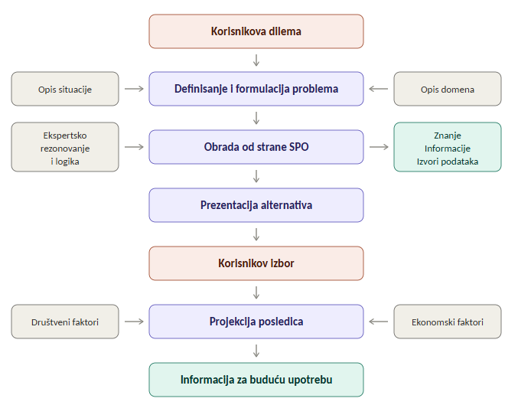
Struktura SPO-a
Slika 3.11. Struktura SPO-a (Barrett, Castore, 1989)

Slide 33
Analiza posledica i implementacija SPO
Kroz mogućnosti analize, npr. „šta ako”, analizu senzitivnosti itd., korisnik može da ispita posledičnost pojedinih alternativnih pravaca ili da ispita posledice koje mogu nastupiti prilikom promene uticajnih faktora, odnosno nekontrolisanih varijabli kao što su ekonomski i društveni faktori, na izabranu alternativu.
Kao rezultat opisanog procesa sledi informacija za buduću upotrebu, tj. odluka o pravcu akcije.
Veoma važan faktor za uspešan rad sistema za podršku odlučivanju je korektna implementacija sistema. Od uspešnosti implementacije SPO-a zavisi njegova prihvatljivost od strane korisnika kao i pravilna upotreba.
Sauter (1997) je identifikovao ključne faktore u procesu implementacije sistema za podršku odlučivanju.

Slide 34
Ključni faktori implementacije SPO
Ključni faktori implementacije sistema za podršku odlučivanju mogu se prikazati kroz ciljeve, faktore uspeha i faktore neuspeha:
Uključenje korisnika
• uspeh: da; neuspeh: nedostatak mogućnosti uključenja korisnika.
Ispunjenje zahteva top menadžmenta
• uspeh: puna pažnja menadžmenta i podrška top menadžmenta; neuspeh: nedovoljan interes, nedostatak uključenja i nedostatak podrške za zahtevani projekat.
Uzajamno razumevanje i kvalitet
• uspeh: razumeju se potrebe korisnika, dobar i fleksibilan dizajn; neuspeh: više pažnje za tehničke nego korisnikove ciljeve, nefunkcionalan ili nefleksibilan dizajn.
Projekt menadžment i stabilnost u radu
• uspeh: korišćenje prototipa, pažljivo planiranje i testiranje, stabilni zahtevi korisnika; neuspeh: nedostatak pripreme, kompleksna ili požurena implementacija, nepoštovanje rokova, promena pravila i povećanje troškova.

Slide 35
Softverski alati za podršku odlučivanju
Na tržištu je danas raspoloživ veliki broj softverskih alata koji mogu pružiti podršku u upravljanju i odlučivanju.
Među njima su: 1000Minds, AgenaRisk, Analytica, Crystal Ball, DEA SolverPro, Decision Explorer, Doctus KBS, DPL, Equity3, ForeTell-DSS, Frontier Analyst, GoldSim, HiPriority, Hiview3, IDS Multicriteria Assessor, Impact Explorer, InSight, Joint Gains, Logical Decisions, Netica, NoRegrets, OnBalance, Opinions-Online, QMS, RiskSim, RoadMap Analyzer, RPM-Decisions, SensIt, TreeAge Pro Suite, TreePlan, Vanguard System, Web-HIPRE i WINPRE.
Izneta softverska rešenja razlikuju se po oblasti primene i po metodama i tehnikama koje koriste u analizama.

Slide 36
4.6. Grupni sistemi za podršku odlučivanju (GDSS)
Grupni sistem za podršku odlučivanju (GSPO) je interaktivni, računarski sistem koji pomaže nizu donosilaca odluka u rešavanju nestrukturiranih problema, koji rade zajedno kao grupa (Turban, Aronson, 2003).
DeSanctis i Gallupe (1987) navode da se među komponente GSPO ubrajaju: hardver, softver, korisnici i procedure.
Svaki član grupe preko svog kompjutera ima pristup glavnom procesoru preko mreže, najčešće LAN mreže, a u novije vreme preko Interneta. Softverski deo GSPO-a čine baza podataka, baza modela, program za upravljanje sistemom i fleksibilan korisnički interfejs.
U okviru procedura GSPO-a obezbeđuje se nesmetano odvijanje operacija i regulisanje rada. U radu GSPO neophodno je definisati koordinatora grupe koji će sprovoditi koordinaciju u radu.

Slide 37
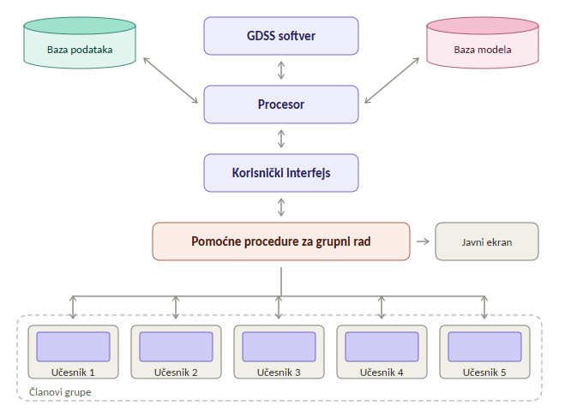
Model GSPO
Slika 3.12. Model GSPO (DeSanctis, Gallupe, 1987)

Slide 38
Karakteristike i pogodnosti GSPO
Grupa donosilaca odluka radi zajedno na istom problemu pristupajući preko personalnog kompjutera u tzv. sobu odlučivanja, odnosno softverski deo programa koji omogućuje da se na istom mestu susreću učesnici. Svi članovi grupe, osim pristupa GSPO-u, imaju pristup istoj bazi podataka i bazi modela.
Među važne karakteristike GSPO ubrajaju se:
• GSPO su posebno projektovani informacioni sistemi, a ne kombinacija postojećih komponenata;
• GSPO su projektovani sa ciljem da podrže grupu donosilaca odluka u njihovom radu;
• GSPO se odlikuju lakoćom i jednostavnošću upotrebe, prilagođavajući korisnika različitim nivoima znanja;
• GSPO mogu biti projektovani za jedan tip problema ili za različite organizacione nivoe;
• GSPO su projektovani tako da ohrabruju aktivnosti kao što su generisanje ideja, rešavanje konfliktnih stavova ili slobodu izražavanja;
• GSPO sadrže ugrađene mehanizme koji onemogućavaju razvoj negativnih grupnih ponašanja.

Slide 39
Karakteristike i pogodnosti GSPO (nastavak)
Pogodnosti koje GSPO pruža jesu: smanjeni troškovi, dostizanje konkurentskih prednosti, podsticanje inovativnih aktivnosti, smanjenje dužine trajanja procesa odlučivanja, poboljšanje komunikacije, dobra koordiniranost rada članova grupe i brz povraćaj investicija.
Primenom GSPO pokazalo se da su rezultati najbolji kod primene u okviru strateškog planiranja, izrade portfolio analize ili kod promene menadžment planova.

